Slide 1
«Пам’ятаємо минуле заради майбутнього»

Slide 2
В дні травневі, мріями багаті,
Коли щастя хлюпає з пісень,
Ми щороку зустрічаєм свято –
Перемоги радісної день.
І живуть у пам’яті народу
Його вірні дочки і сини,
Ті, що не вернулися з походів
Грізної, великої війни.

Slide 3
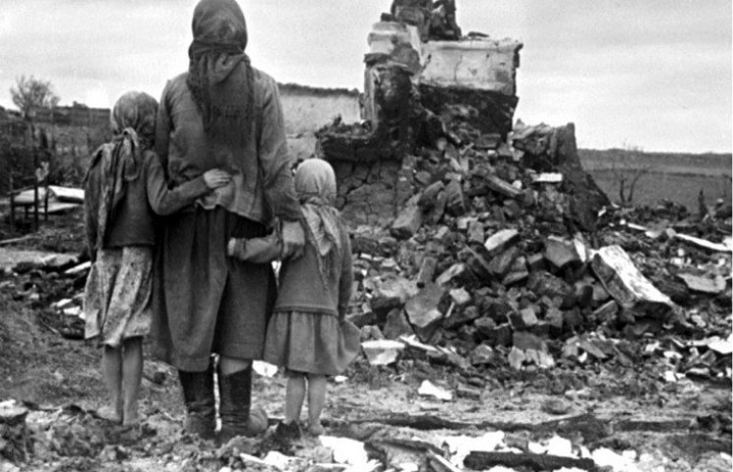
Друга світова війна стала найбільш кривавою і жорстокою в історії людства (загинуло від 50 до 85 мільйонів людей). Україна вшановує пам’ять кожного, хто боровся з нацизмом, а також інших жертв війни.

Slide 4
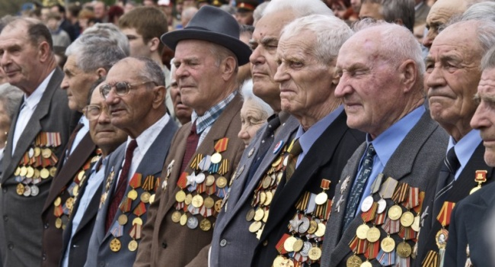
Надзвичайно важливо згадувати та вшановувати подвиг ветеранів, котрі боролися з нацизмом і перемогли його.

Slide 5
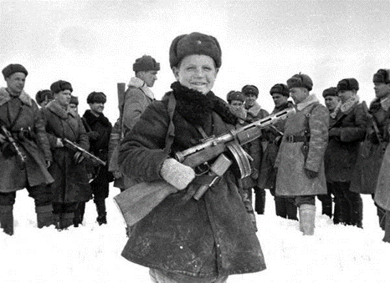
Але не менше заслуговують на увагу та пам’ять інші, кого торкнулась війна – військовополонені, підпільники, діти війни, цивільні, які постраждали від окупації і бойових дій, що прокотилися через їхні міста і села.

Slide 6
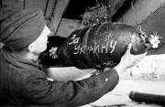
Війна це не лише танки, гармати і видовищні бої – війна це мільйони маленьких і великих людських бід, які тривали роками.

Slide 7
Найважливішим підсумком війни має бути вміння цінувати мир, категорично і безкомпромісно захищати його всіма розумними засобами. Наша пам’ять є запобіжником від того, щоб подібні лиха ніколи не повторювалися.

Slide 8
В сучасній Україні Червоний мак як символ пам’яті жертв війни вперше використано в Україні у 2014 році. Автором символу є харківський дизайнер Сергій Мішакін. Графічне зображення є своєрідною алюзією: з одного боку воно уособлює квітку маку, з другого – кривавий слід від кулі. Поруч із квіткою розміщено дати початку і закінчення Другої світової війни – 1939–1945 – та гасло “Пам’ятаємо. Перемагаємо”.

Slide 9
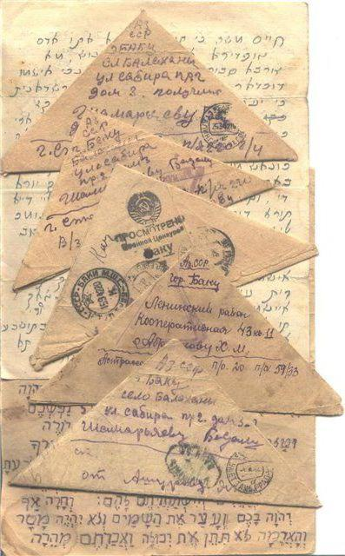
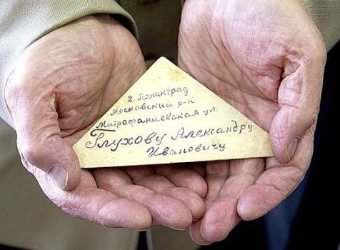
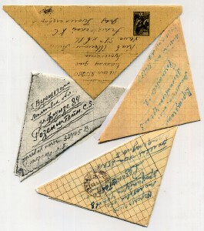
Здрастуйте , дорогий ветеране !
Мені захотілося написати цього листа, щоб сказати вам: «Спасибі!» Спасибі за наше життя і за те, що ми живі. Ці жорстокі бої, ті втрати, які Вам довелися пережити, та біль. Складно уявити той час, але я дуже вдячна Вам за те, що ми зараз живемо!

Slide 10
